Slide 1
Assignment 1
Parameter estimation: P model and SP model

Slide 2
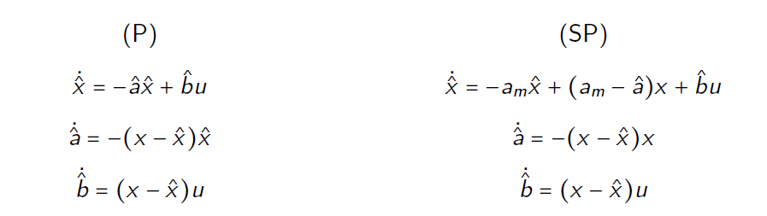
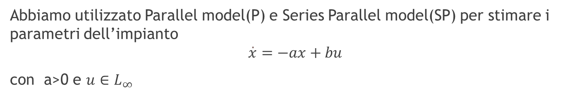
Abbiamo utilizzato Parallel model(P) e Series Parallel model(SP) per stimare i parametri dell’impianto
$$\dot{x}=−ax+bu$$
con a>0 e $u∈L_{∞}$
Garantiscono la convergenza a zero dell’errore di stima sullo stato,
ma non garantisce la convergenza dei parametri stimati a quelli reali

Slide 3
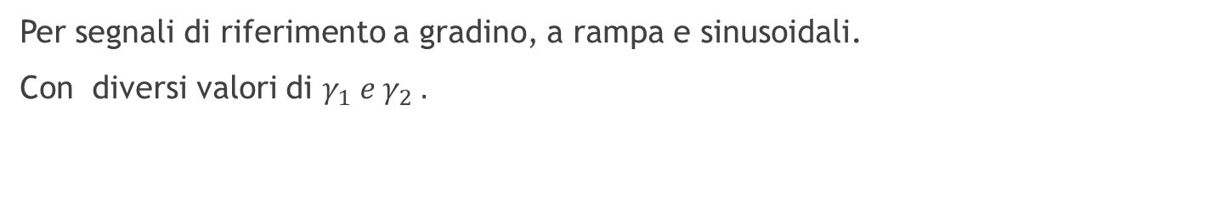
Simulazioni
Per segnali di riferimento a gradino, a rampa e sinusoidali.
Con diversi valori di $γ_{1} e γ_{2} .$

Slide 4
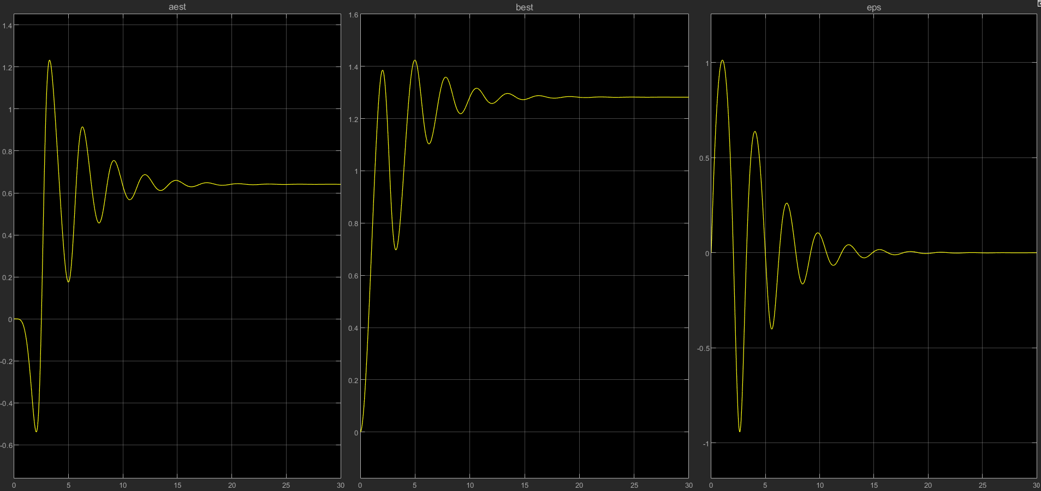
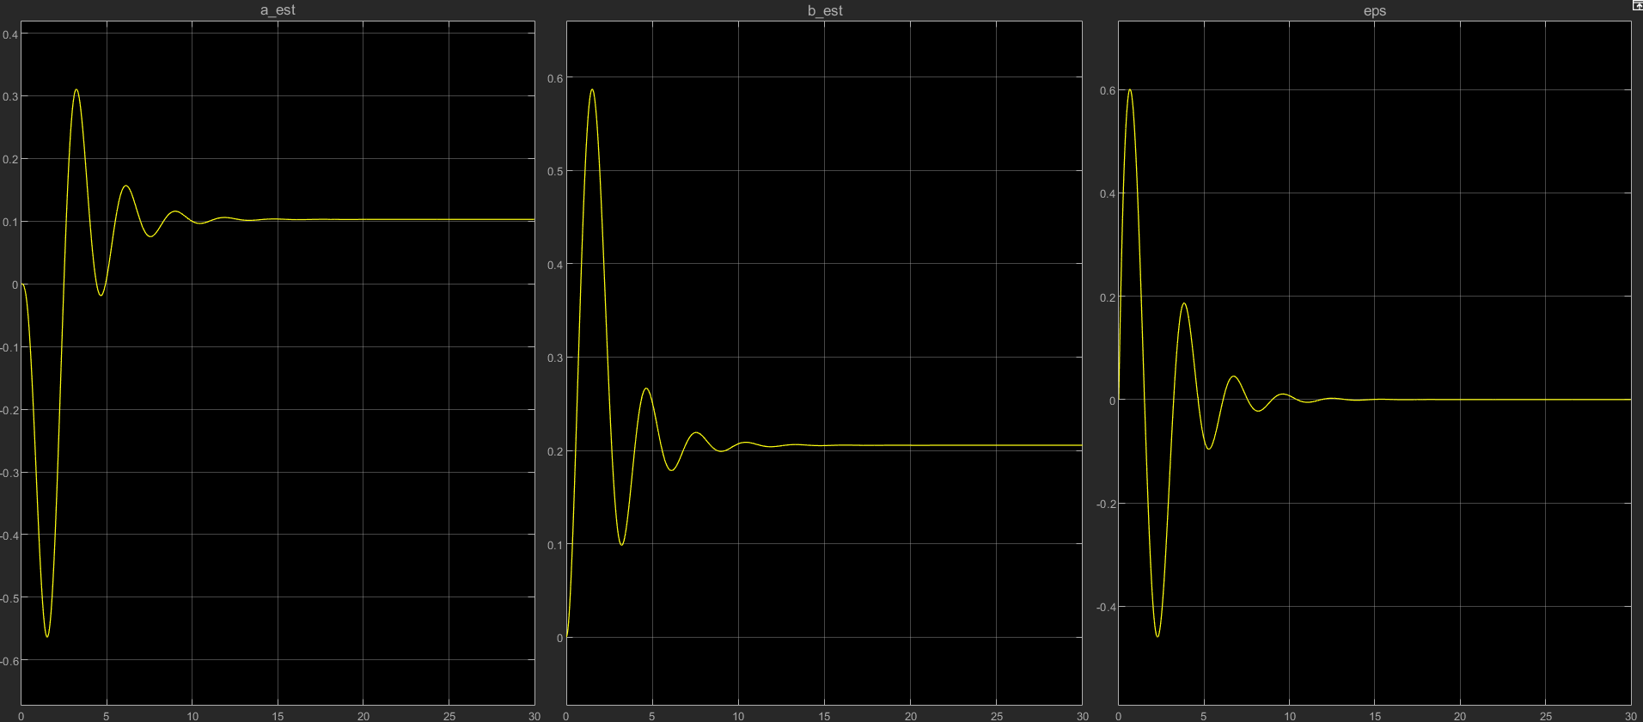
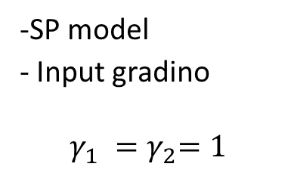
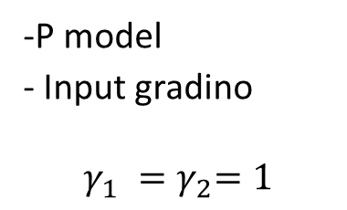
-P model
- Input gradino
$$γ_{1} {=γ}_{2}=1$$
-SP model
- Input gradino
$$γ_{1} {=γ}_{2}=1$$

Slide 5
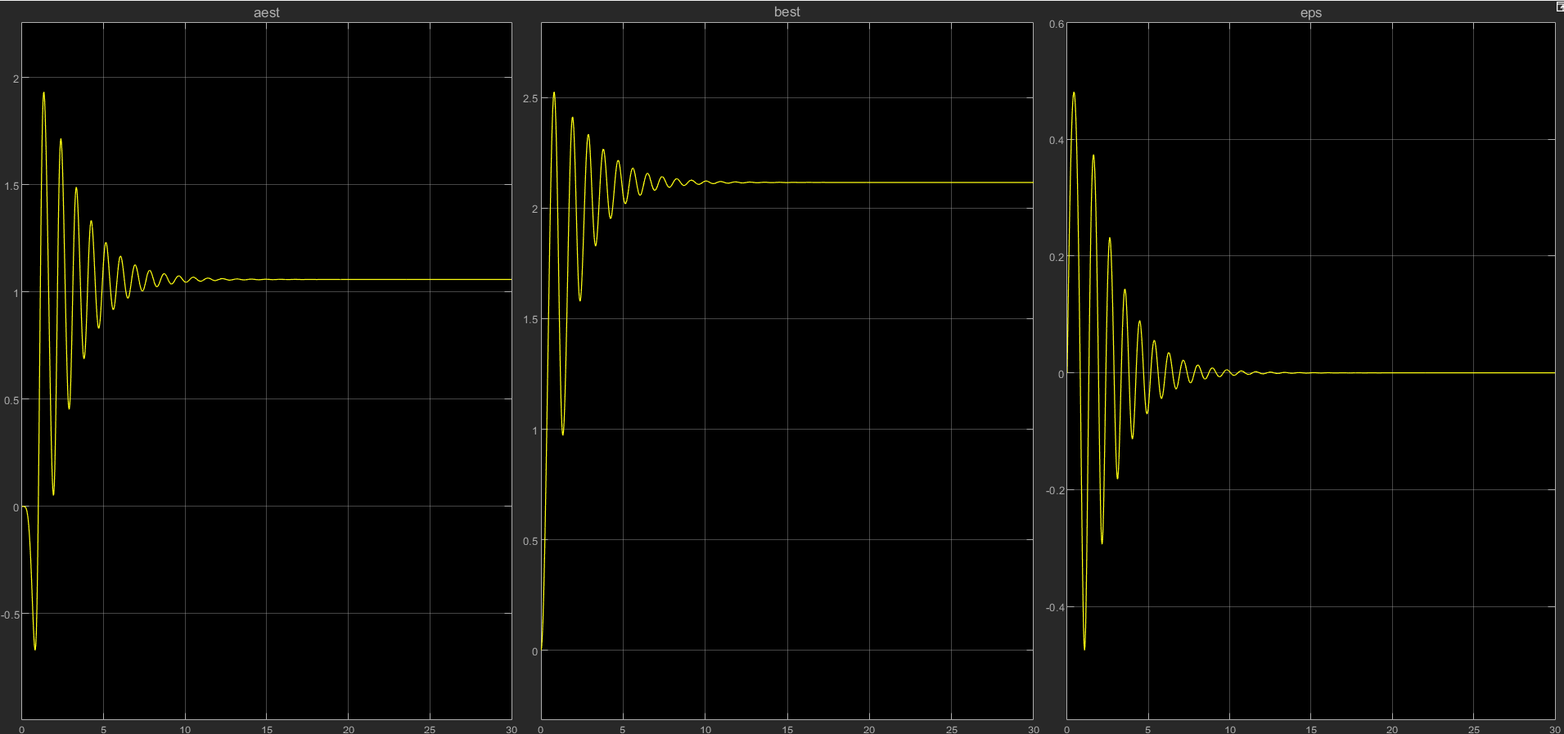
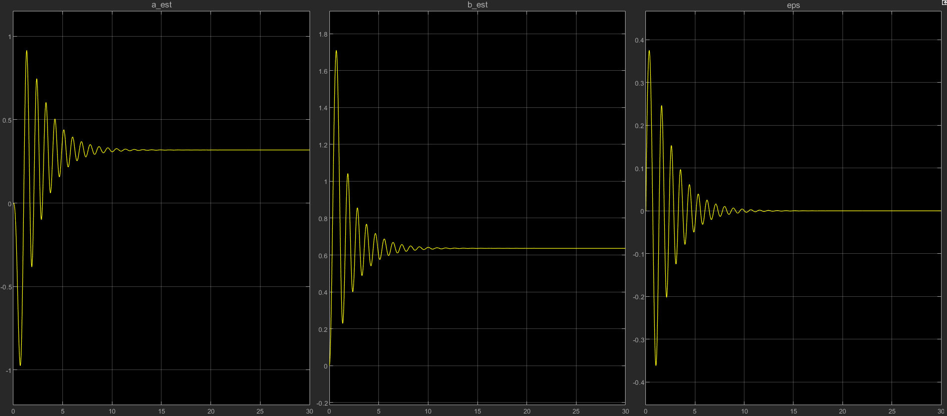
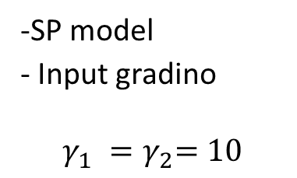
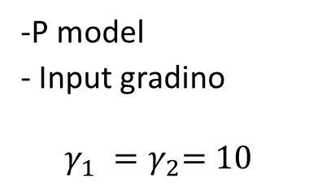
-P model
- Input gradino
$$γ_{1} {=γ}_{2}=10$$
-SP model
- Input gradino
$$γ_{1} {=γ}_{2}=10$$

Slide 6
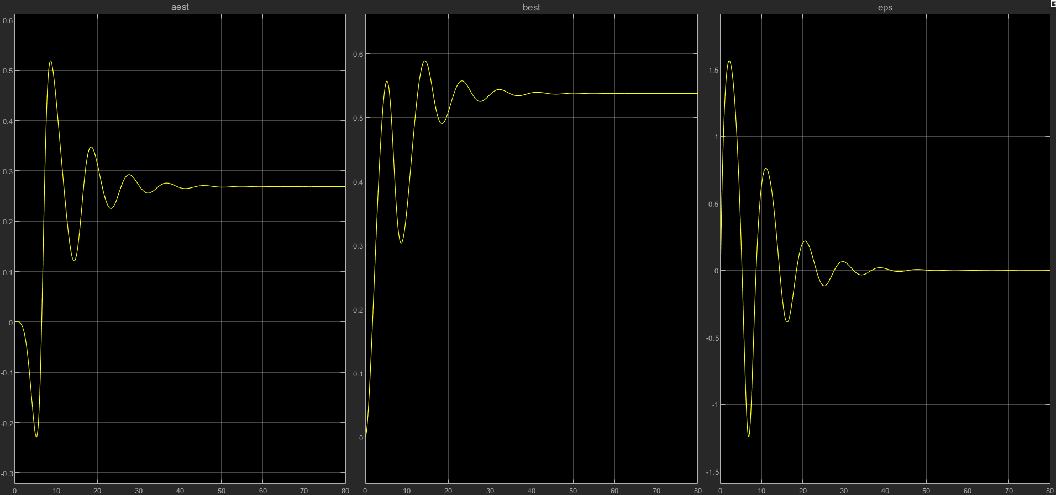
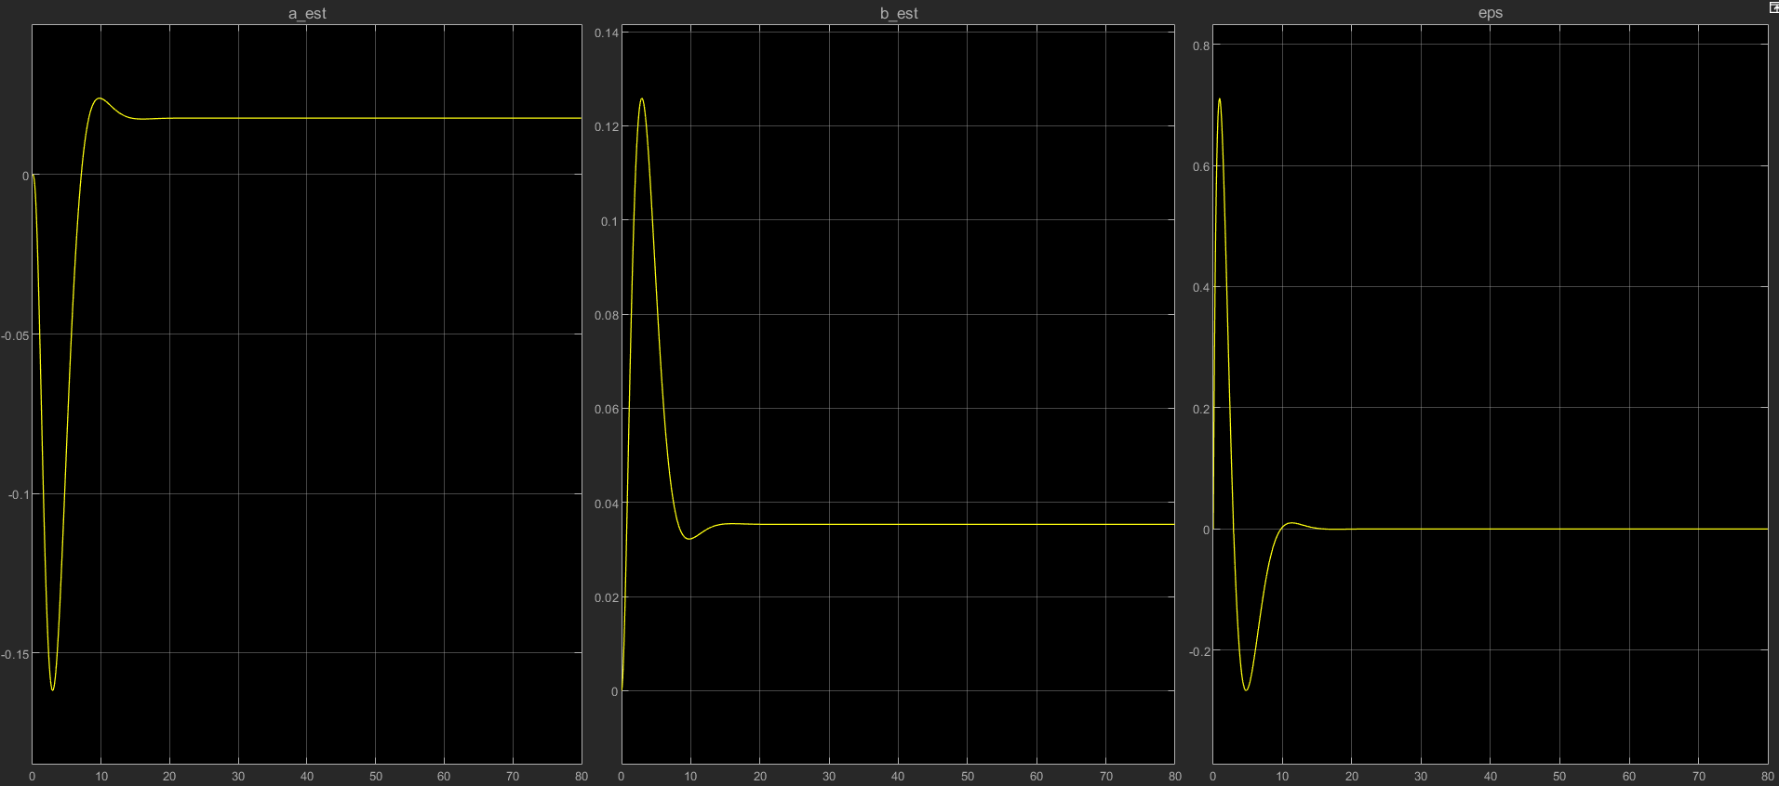
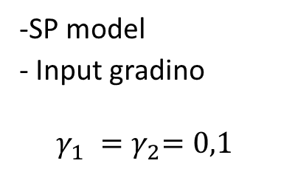
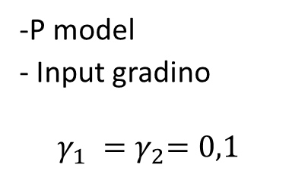
-P model
- Input gradino
$$γ_{1} {=γ}_{2}=0,1$$
-SP model
- Input gradino
$$γ_{1} {=γ}_{2}=0,1$$

Slide 7
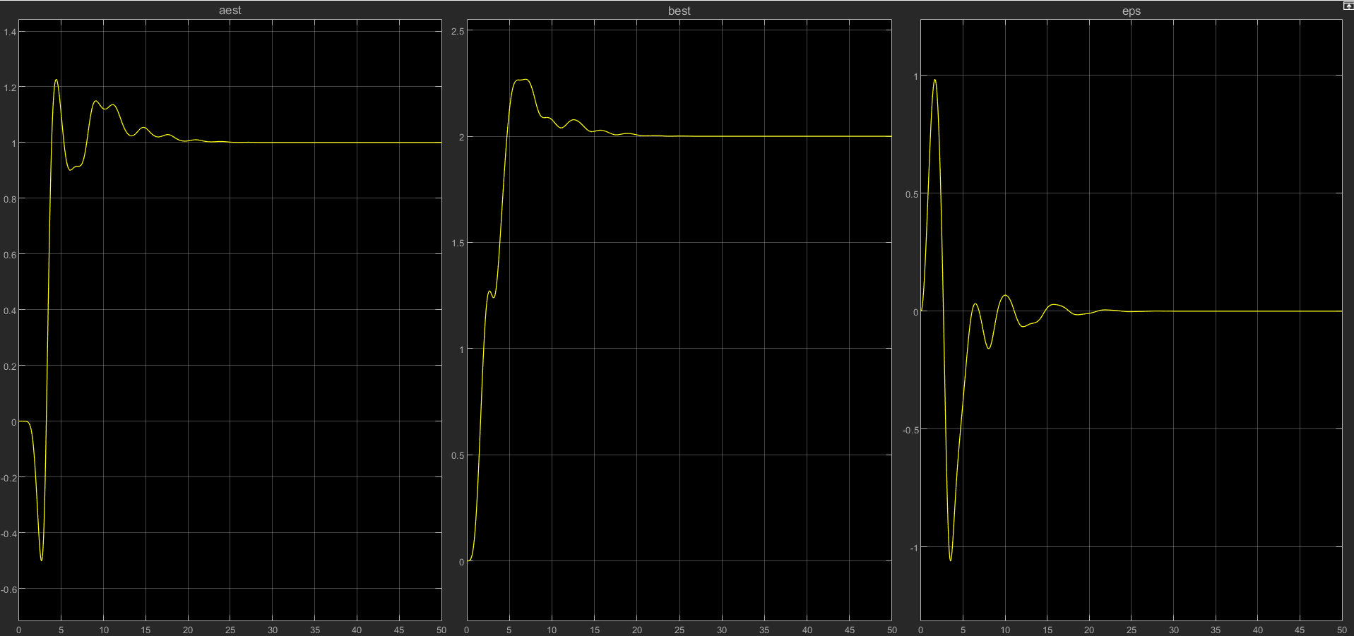
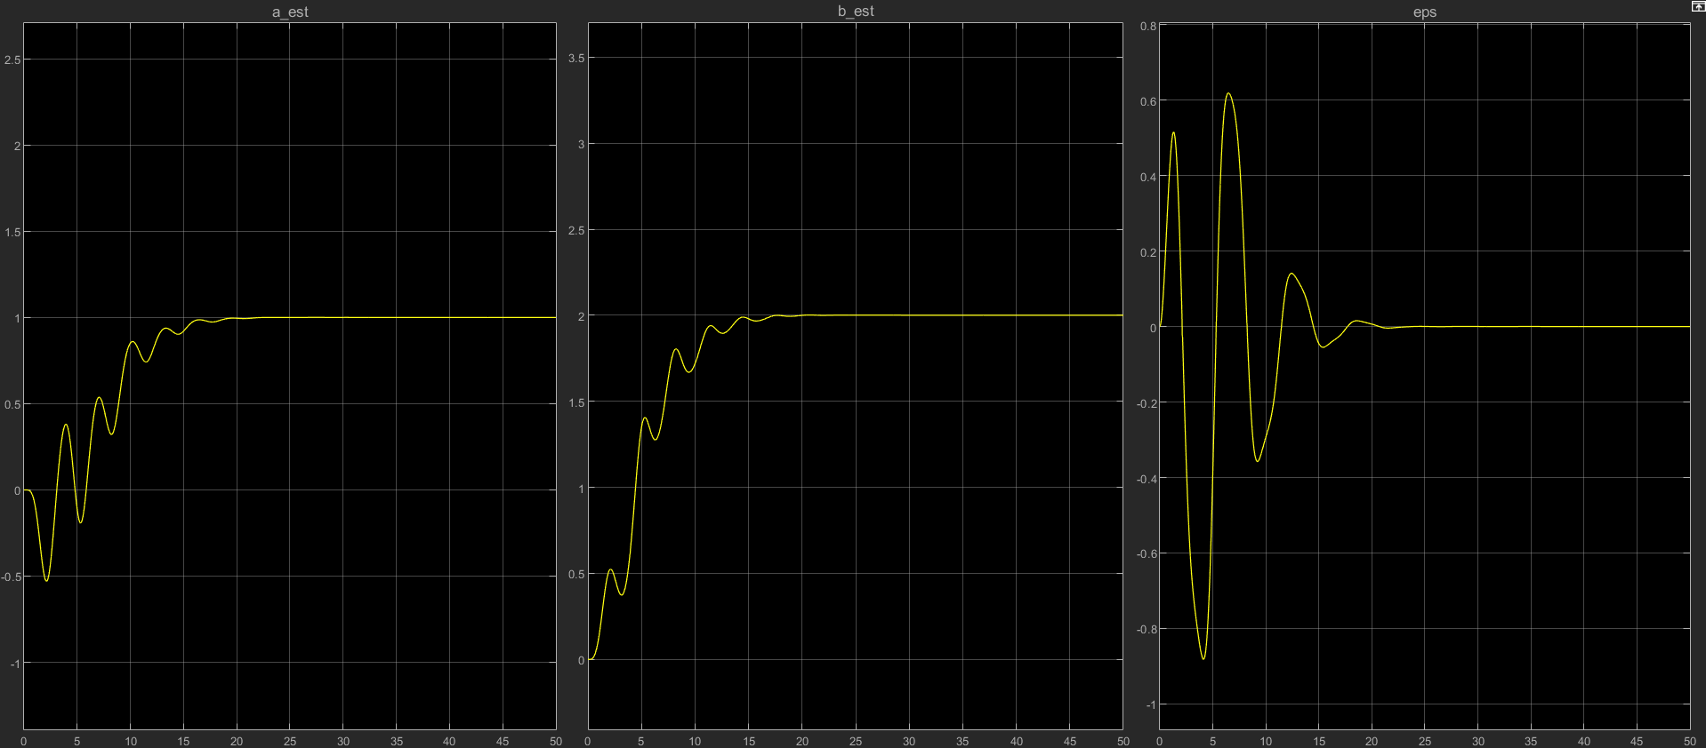
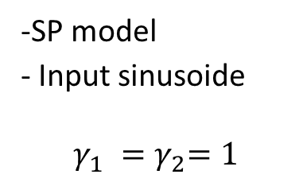
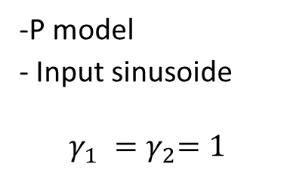
-P model
- Input sinusoide
$$γ_{1} {=γ}_{2}=1$$
-SP model
- Input sinusoide
$$γ_{1} {=γ}_{2}=1$$

Slide 8
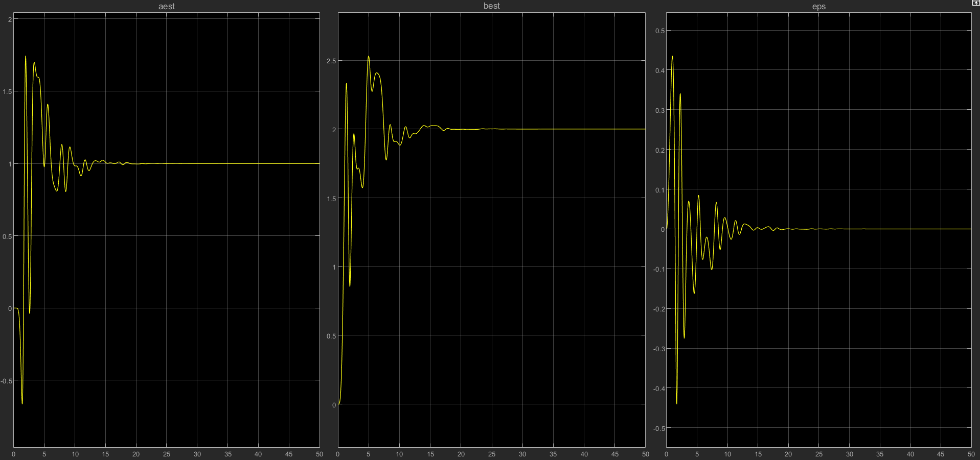
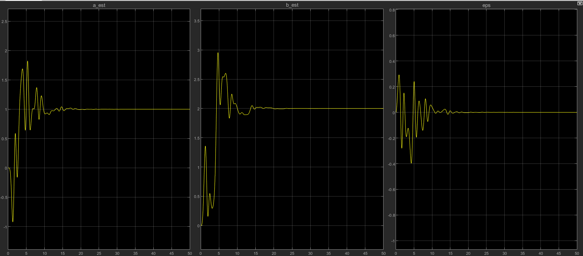
-P model
- Input gradino
$$γ_{1} {=γ}_{2}=10$$
-SP model
- Input gradino
$$γ_{1} {=γ}_{2}=10$$

Slide 9
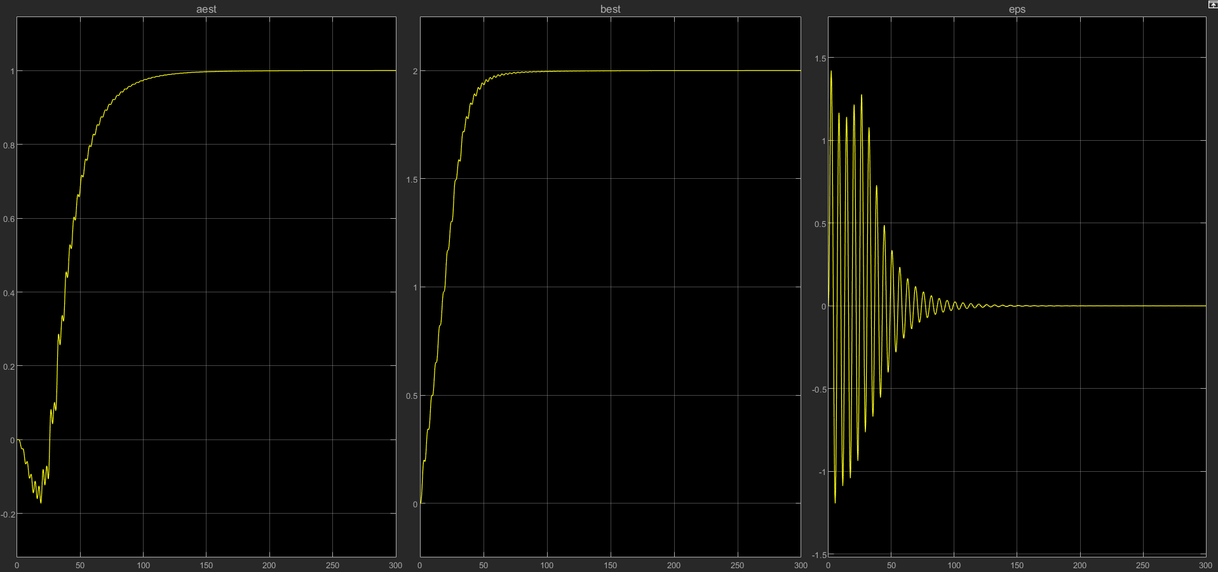
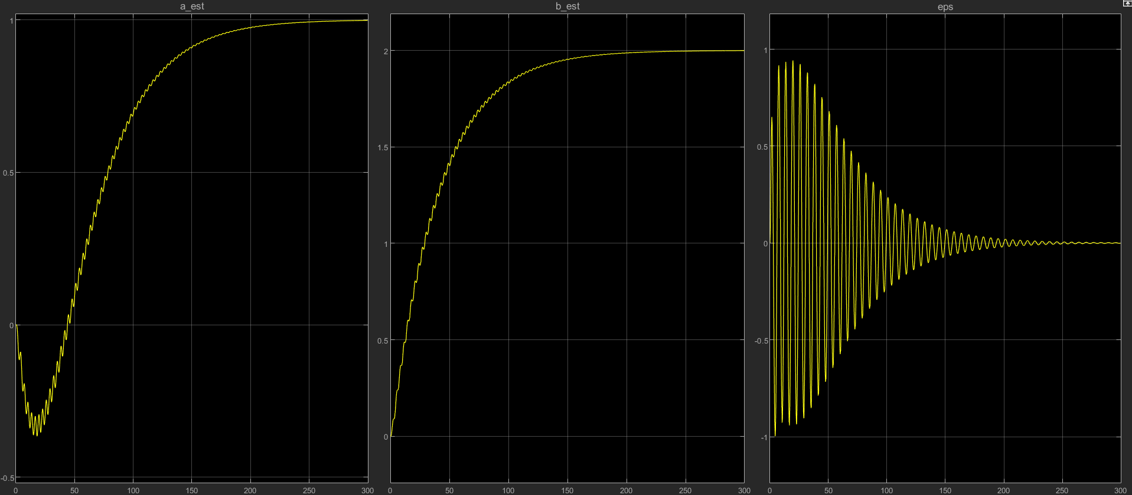
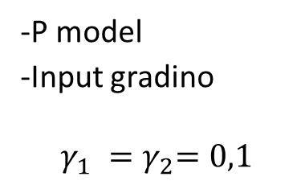
-P model
-Input gradino
$$γ_{1} {=γ}_{2}=0,1$$
-SP model
- Input gradino
$$γ_{1} {=γ}_{2}=0,1$$

Slide 10
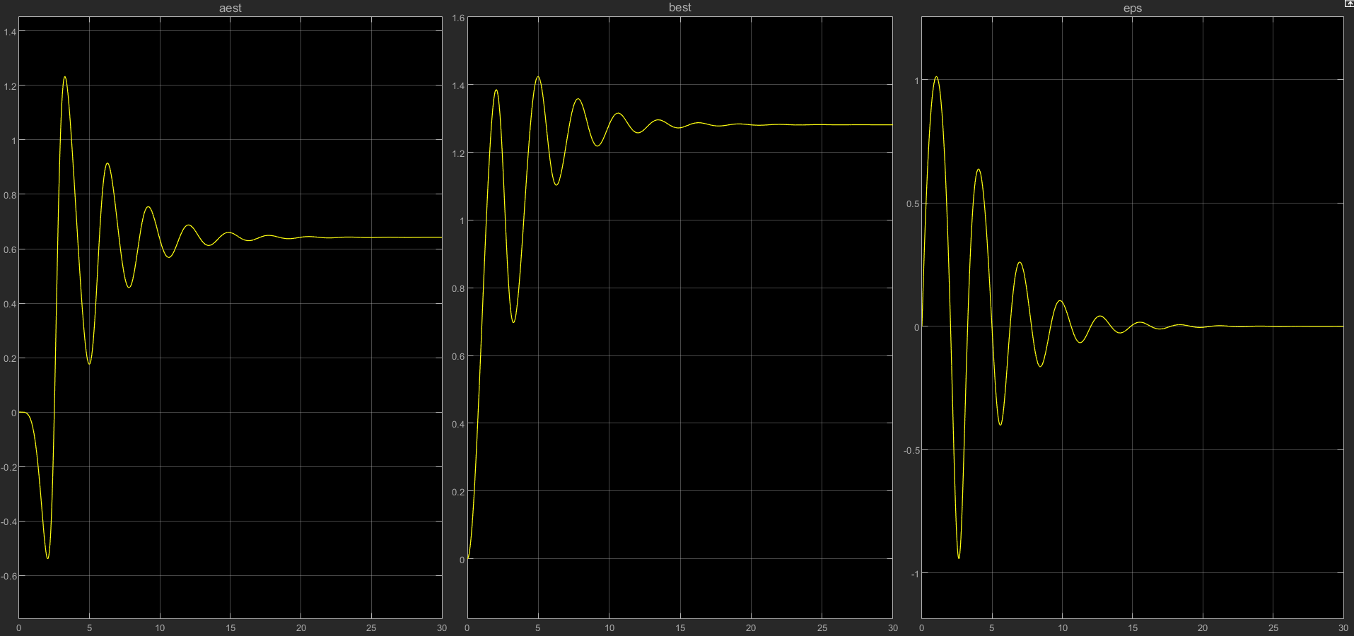
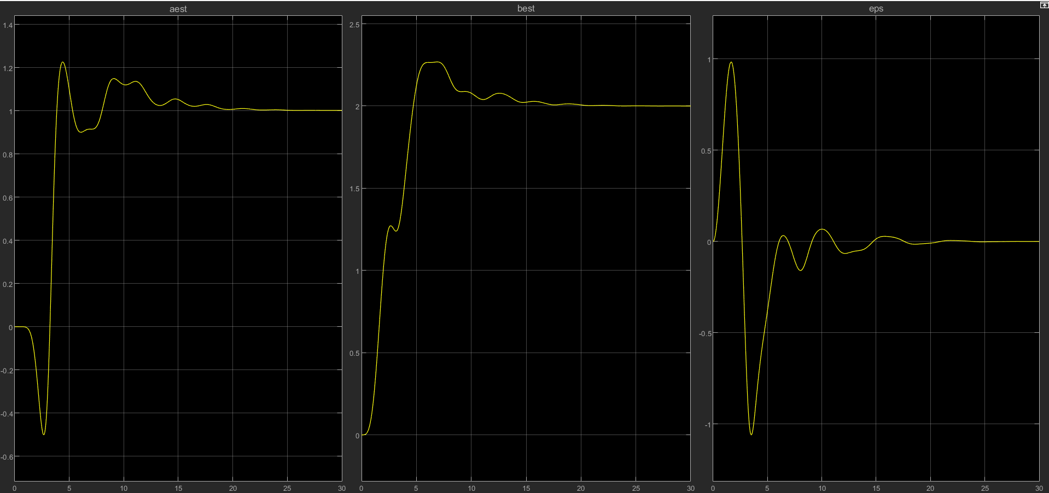
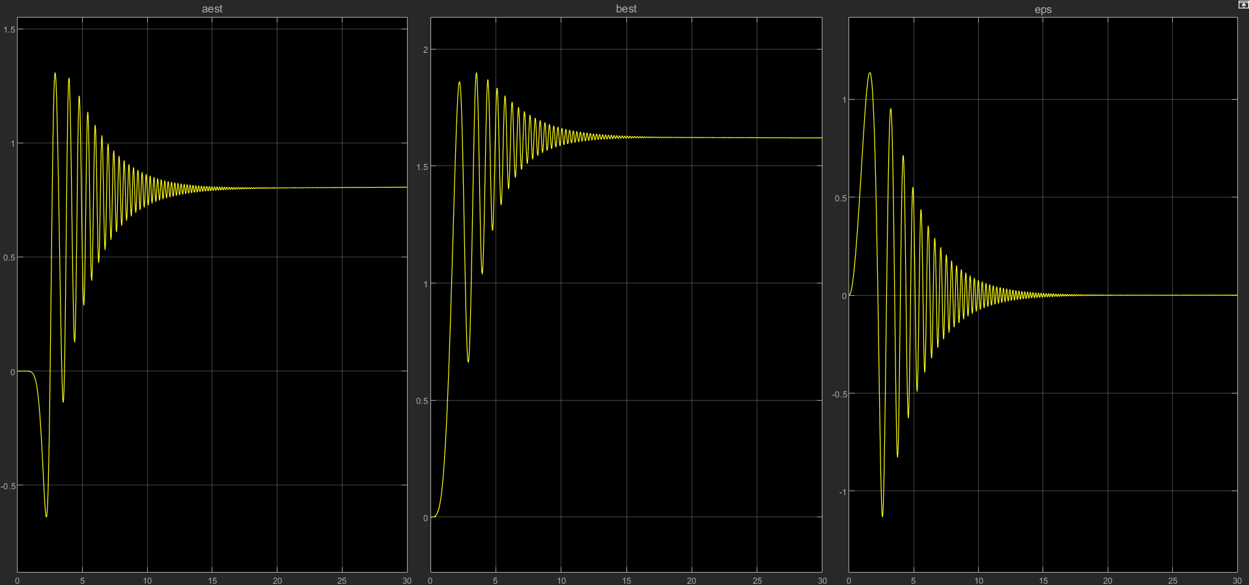
Parametro a tempo variante
Modello P
Gradino
Sinusoide
Rampa

Slide 11
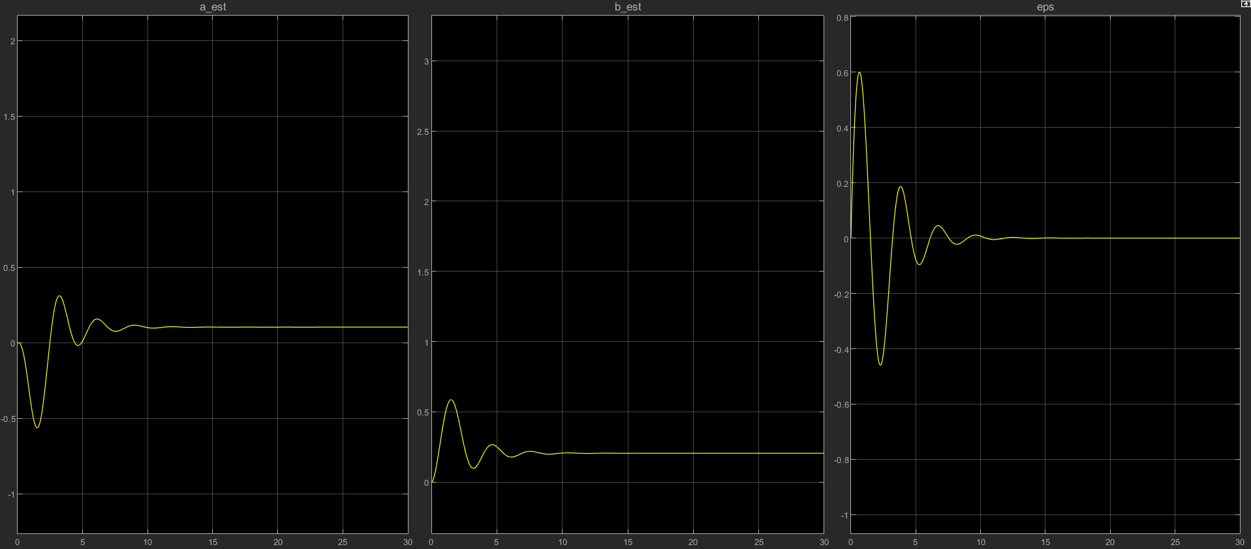
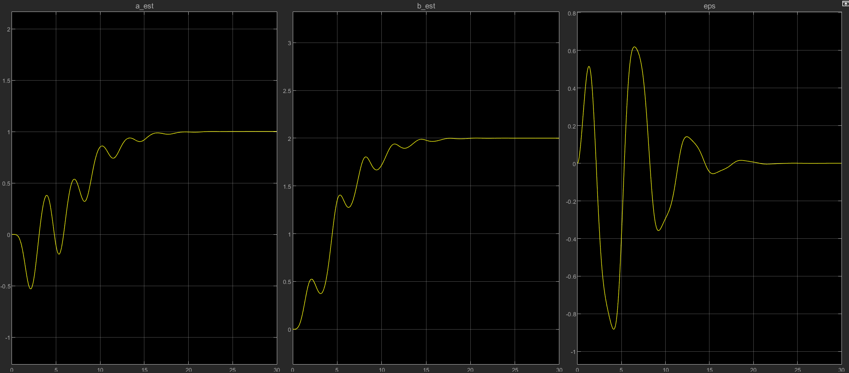
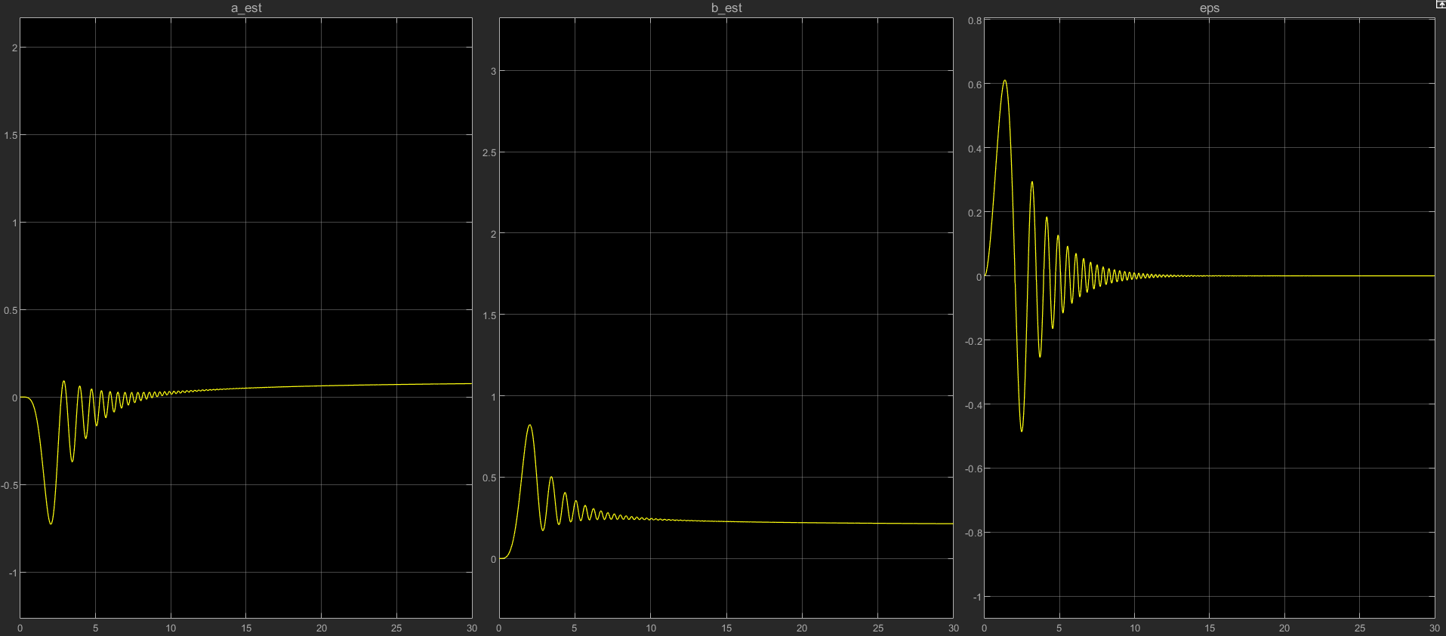
Parametro a tempo variante
Modello SP
Gradino
Sinusoide
Rampa

Slide 12
Conclusioni
Dalle simulazioni si nota la convergenza a zero dell’errore di stima sullo stato, mentre per quanto riguarda le stime dei parametri in generale non si ha convergenza ai parametri reali, però si può notare che nel caso in cui ho una sinusoide in ingresso ho la convergenza dei parametri.
Nel caso in cui il parametro «a» è tempo variante si osserva che l’algoritmo è robusto rispetto a delle piccole variazioni nel tempo.

